Slide 1






सीबीआरएन पाठ्यक्रम परिचय
उप निरीक्षक/जीडी मोहन सिंह

Slide 2
पाठ्यक्रम का अवलोकन
पाठ्यक्रम समन्वयक, प्रशिक्षकों, सहायक कर्मियों, सहयोगी स्टाफ और अन्य प्रतिभागियों का परिचय।
पाठ्यक्रम की अवधि एवं कार्यप्रणाली।
मूल्यांकन / पाठ्यक्रम एवं समय-सारणी।
सीबीआरएन क्या है…?
प्रथम प्रत्युत्तरकर्ता (First Responder) की भूमिका।
सीबीआरएन टीम की संरचना एवं मानक कार्यप्रणाली।
उद्देश्य
इस पाठ को पूरा करने के बाद आप सक्षम होंगे:

Slide 3
पाठ्यक्रम का अवलोकन
01 | पाठ्यक्रम की अवधि | 04 सप्ताह
02 | सप्ताह में कुल कार्य दिवस | 06 दिन
03 | पाठ्यक्रम के दौरान कुल कार्य दिवस | 24 कार्य दिवस (4x6)
04 | एक दिन में कुल सत्र | 09 सत्र
05 | पाठ्यक्रम के दौरान कुल सत्र | 216 सत्र (24x9)
06 | प्रत्येक पीरियड की अवधि | 40 मिनट

Slide 4
दैनिक कार्यक्रम
1 | 0630-0715 | पीटी/योगा
2 | 0930 – 1010 | I सत्र
3 | 1015– 1055 | II सत्र
4 | 1100 -1140 | III सत्र
5 | 1140 – 1155 | चाय ब्रेक
6 | 1155-1235 | IV सत्र
7 | 1240– 1320 | V सत्र
8 | 1320– 1445 | लंच ब्रेक
9 | 1445– 1525 | VI सत्र
10 | 1530– 1610 | VII सत्र
11 | 1610 – 1620 | चाय ब्रेक
12 | 1620– 1700 | VIII सत्र
13 | 1705-1745 | IX सत्र
14 | 1745-1755 | डीसीइ

Slide 5
परिचय
कोर्स समन्वयक
इंस्ट्रक्टर
सहायक प्रशिक्षक
फील्ड प्रशिक्षक
सहायक कर्मचारी
सभी प्रशिक्षक विभिन्न उन्नत CBRN कोर्स में अच्छी तरह से योग्य हैं और इस क्षेत्र की अच्छी जानकारी रखते हैं।

Slide 6
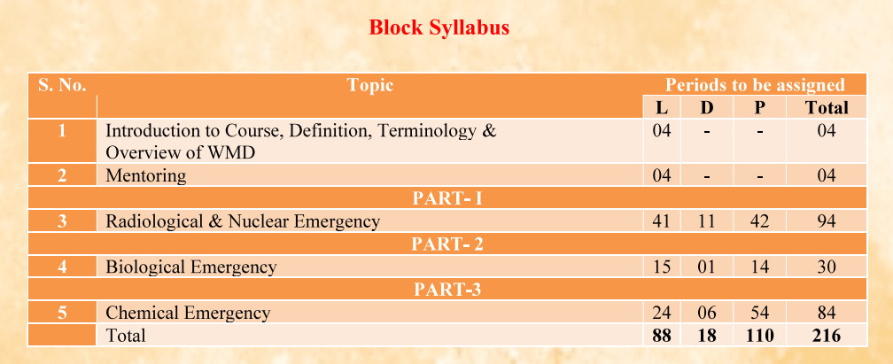
ब्लॉक पाठ्यक्रम

Slide 7
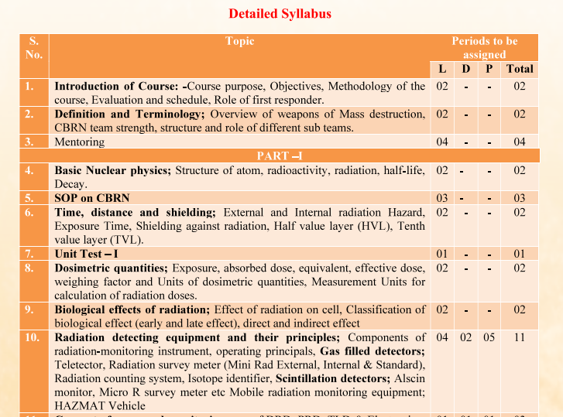
विस्तृत पाठ्यक्रम

Slide 8
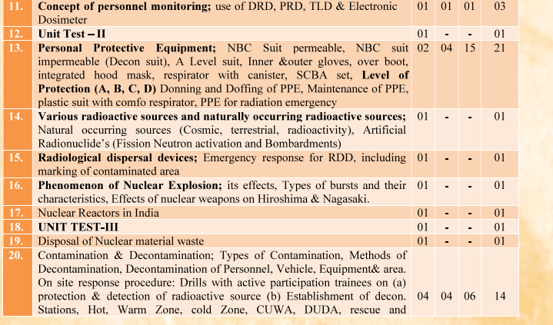
विस्तृत पाठ्यक्रम

Slide 9
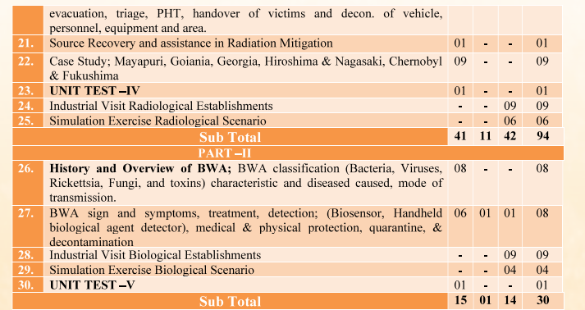
विस्तृत पाठ्यक्रम

Slide 10
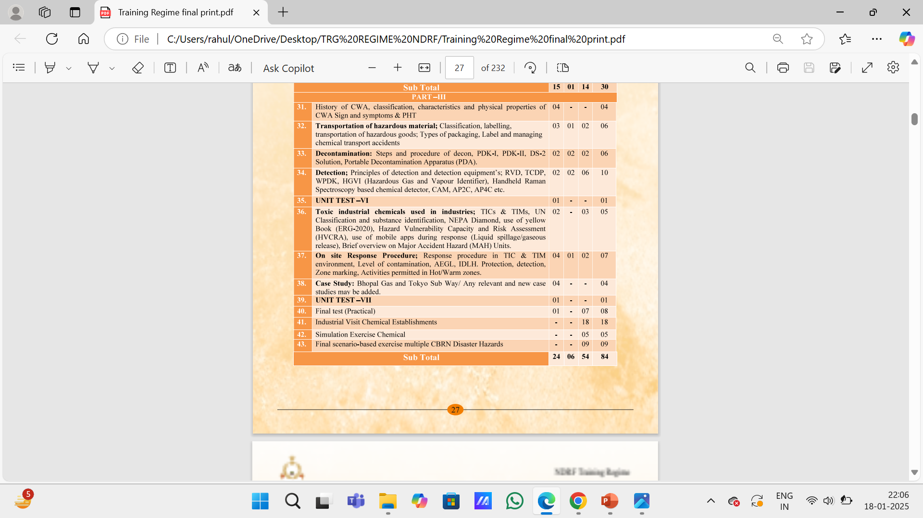
विस्तृत पाठ्यक्रम

Slide 11
शिक्षण का तरीका
लेक्चर
प्रदर्शन
प्रैक्टिकल
ग्रुप गतिविधियाँ/अभ्यास
ऑडियो-विजुअल प्रशिक्षण वीडियो

Slide 12
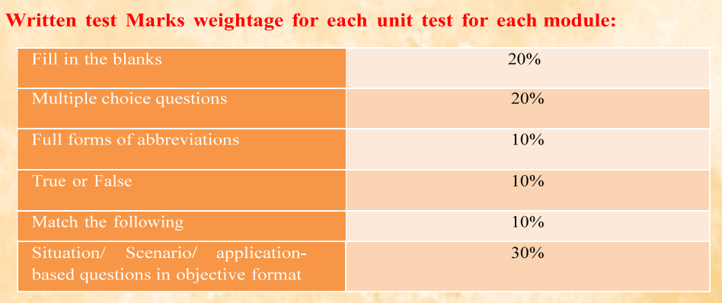
यूनिट टेस्ट

Slide 13
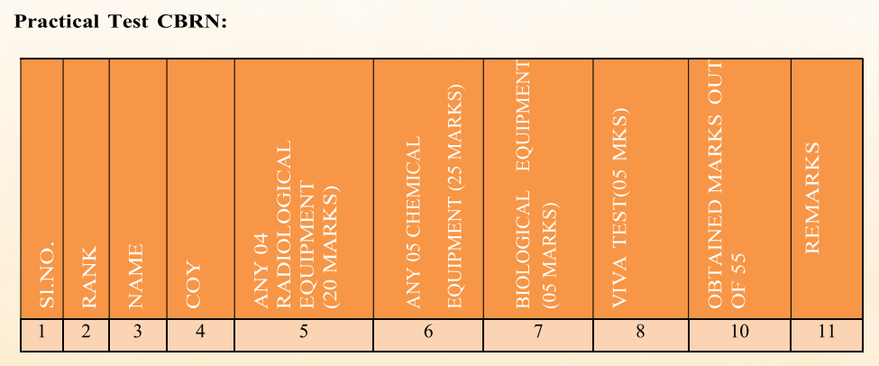
अंतिम परीक्षा व्यावहारिक

Slide 14
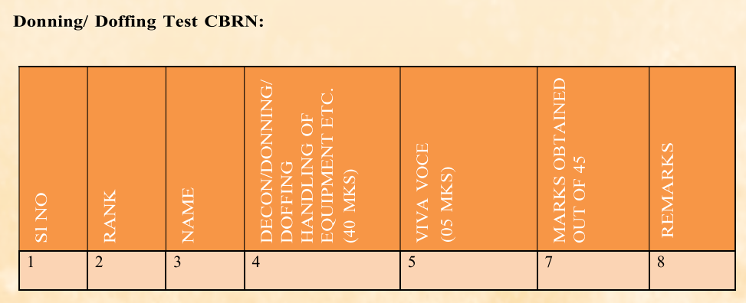
अंतिम परीक्षा व्यावहारिक

Slide 15
मूल्यांकन
कुल यूनिट टेस्ट 7
लिखित अंक 175 (प्रत्येक 25 अंक)
प्रैक्टिकल अंक 100 (वॉयस टेस्ट सहित)
CBRN में पास होने के लिए हर यूनिट टेस्ट में पास होना अनिवार्य है, न्यूनतम 70% अंक चाहिए
ग्रेडिंग सिस्टम
लिखित: A, B, C
प्रैक्टिकल: X, Y, Z

Slide 16
मूल्यांकन विधि
इस कोर्स में आपका मूल्यांकन तीन तरीकों से किया जाएगा:
लेसन के बाद टेस्ट: आप हर शाम उस दिन के लेसन पर एक लिखित पोस्ट-टेस्ट (सेल्फ-टेस्ट) देंगे। प्रश्न छोटे उत्तर, बहुविकल्पीय, सही/गलत, रिक्त स्थान भरें या मिलान करने जैसे हो सकते हैं। आपसे कोई चित्र या चिह्न बनाने या पूरा करने के लिए भी कहा जा सकता है। इन पोस्ट-टेस्ट की समीक्षा अगले दिन की जाएगी।

Slide 17
मूल्यांकन विधि
प्रैक्टिकल मूल्यांकन, जो प्रदर्शन घटक वाले पाठों में दिया जाएगा। अवधि कार्य की जटिलता और उनकी संख्या पर निर्भर करेगी। अंतिम लिखित मूल्यांकन: कोर्स पूरा करने के लिए सभी पाठों को शामिल करते हुए एक अंतिम लिखित मूल्यांकन होगा, जिसमें न्यूनतम उत्तीर्ण अंक 70 प्रतिशत होगा।

Slide 18
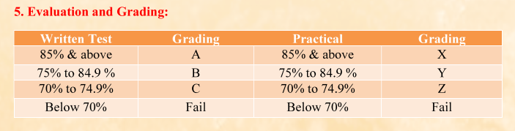
मूल्यांकन

Slide 19
स्कोरिंग सिस्टम
प्रायोगिक मूल्यांकन:
ऐसे लेसन जिनमें परफॉर्मेंस शामिल होता है, उनके बाद प्रैक्टिकल मूल्यांकन होगा। प्रैक्टिकल मूल्यांकन में, आपके काम करने के तरीके और सुरक्षा के प्रति आपके ध्यान के आधार पर, आपको पास या फेल ग्रेड दिया जाएगा। यदि आपको प्रैक्टिकल मूल्यांकन में फेल ग्रेड मिलता है, तो आपको प्रति प्रैक्टिकल मूल्यांकन के लिए एक बार री-एग्जाम देने का मौका मिलेगा।

Slide 20
सीबीआरएन क्या है?
CBRN ऐसे रासायनिक, जैविक, रेडियोलॉजिकल और परमाणु पदार्थ होते हैं, जो हथियार के रूप में इस्तेमाल किए जा सकते हैं या नहीं, और आतंकवादियों के हाथों में होने पर गंभीर नुकसान और बड़ा खतरा पैदा कर सकते हैं।
आधुनिक बम, उन्नत विस्फोटक सामग्री और उन्नत विस्फोटक हथियार (जैसे, डर्टी बम) का उपयोग करके हथियारयुक्त सामग्री को पहुँचाया जा सकता है।
गैर-आक्रामक सामग्री को पारंपरिक रूप से खतरनाक सामान (DG) या खतरनाक पदार्थ (HAZMAT) कहा जाता है और इसमें दूषित भोजन, पशुधन और फसलें शामिल हो सकती हैं।
CBRN आपातकालीन स्थिति आकस्मिक या जानबूझकर हो सकती है।

Slide 21
सी.बी.आर.एन. खतरों के प्रकार
रासायनिक खतरे:
रासायनिक युद्ध एजेंट
खतरनाक औद्योगिक रसायन जो रिसाव, विस्फोट, जंग, आग, प्रदूषण, ज़हर पैदा करते हैं
जैविक खतरे:
जैविक युद्ध एजेंट
बैक्टीरिया, वायरस, रिकेस्टिया और परजीवी
स्थानीय बीमारियाँ और महामारी

Slide 22
सी.बी.आर.एन. खतरों के प्रकार
    न्यूक्लियर और रेडियोलॉजिकल खतरे
    - न्यूक्लियर हथियार और घर में बनाए गए न्यूक्लियर डिवाइस (डर्टी बम)
    - रेडियोलॉजिकल डिस्पर्सल डिवाइस (RDD)
    - रेडियोलॉजिकल एक्सपोज़र डिवाइस (RED)
    - औद्योगिक दुर्घटनाएँ
    - परिवहन दुर्घटनाएँ

Slide 23
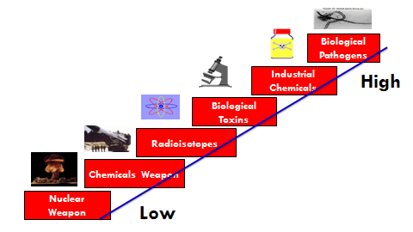
सीबीआरएन खतरे
    न्यूक्लियर आपदाएं उच्च जोखिम वाली लेकिन कम संभावना वाली आपदाएं होती हैं, जबकि नागरिक क्षेत्र में रासायनिक और जैविक आपदाओं में अनुमानित रेडियोलॉजिकल और न्यूक्लियर आपात स्थितियों की तुलना में अधिक जान-माल का नुकसान हो सकता है।

Slide 24
सी.बी.आर.एन. आपदा प्रतिक्रिया समन्वय के लिए राष्ट्रीय स्तर पर नोडल मंत्रालय
क्रम. संख्या | आपदा का प्रकार | नोडल मंत्रालय
1. | जैविक आपदाएँ | स्वास्थ्य और परिवार कल्याण मंत्रालय
2. | रासायनिक आपदाएं और औद्योगिक दुर्घटनाएं | पर्यावरण, वन और जलवायु परिवर्तन मंत्रालय
3. | परमाणु और विकिरण संबंधी आपातकाल | परमाणु ऊर्जा विभाग, गृह मंत्रालय

Slide 25
सीबीआरएन: एनडीआरएफ की भूमिका
CBRN प्रतिक्रिया योजना निम्नलिखित स्तंभों पर आधारित है:
    पहचान, मूल्यांकन और सुरक्षा।
    पीड़ितों को बचाना और सुरक्षित स्थान पर ले जाना।
    संदूषण रहित करना।
    घायलों का प्राथमिक उपचार और अस्पताल ले जाने से पहले उनका प्रबंधन।

Slide 26
सीबीआरएन: आपातकालीन प्रतिक्रिया की अवधारणा
CBRN आपातकालीन प्रतिक्रिया की अवधारणा निम्नलिखित तीन सिद्धांतों पर आधारित है। :
पता लगाना : आधुनिक उपकरणों की मदद से खतरों का पता लगाना।
सुरक्षा और निकासी: खतरनाक पदार्थों के हानिकारक प्रभावों से बचाव कर्मियों और पीड़ितों की सुरक्षा। इसमें बचाव और निकासी शामिल है।
डिकॉन्टामिनेशन: कर्मियों, पीड़ितों, वाहनों, क्षेत्र आदि का डिकॉन्टामिनेशन।

Slide 27
सीबीआरएन टीम का ढांचा
बलशक्ति 47
सब टीमें
तकनीकी सहायता टीम
पता लगाने और मूल्यांकन तथा निकासी टीम
बचाव और निकासी टीम 1
बचाव और निकासी टीम 2
डिटॉक्सीफिकेशन टीम
मेडिकल यूनिट
प्रशासनिक सहायता टीम

Slide 28
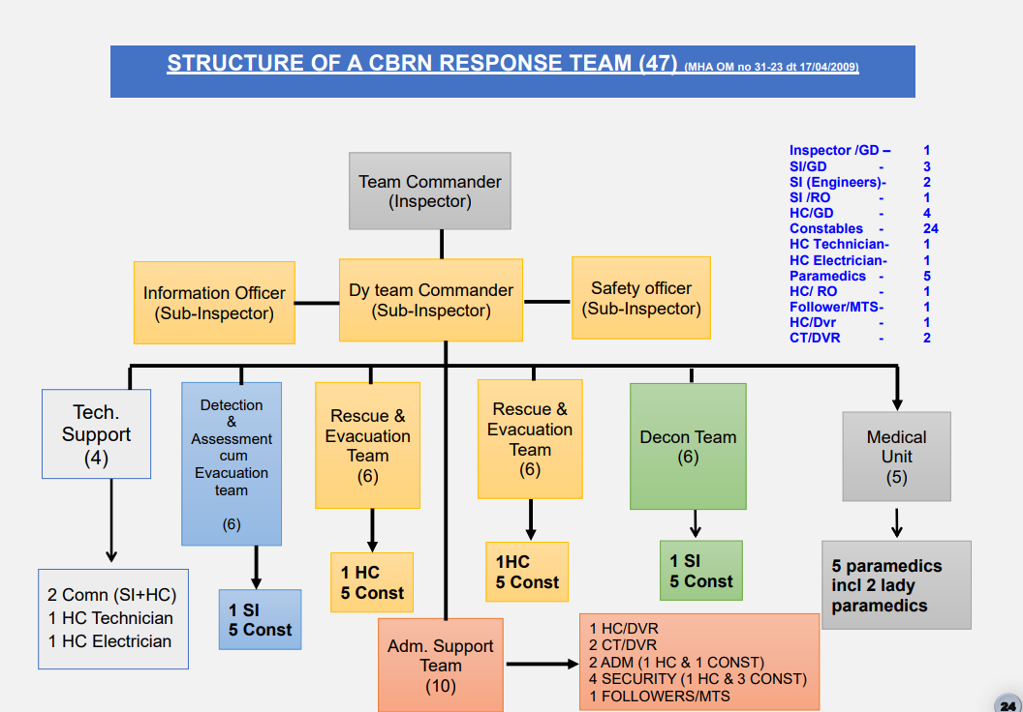
सीबीआरएन टीम का ढांचा

Slide 29


कोर्स का अवलोकन
कोर्स कोऑर्डिनेटर, प्रशिक्षक, सहायक, सपोर्ट स्टाफ और अन्य प्रतिभागियों का परिचय
कोर्स की अवधि और पद्धति
मूल्यांकन/पाठ्यक्रम और समय-सारणी
CBRN क्या है...?
फर्स्ट रिस्पोंडर की भूमिका
CBRN टीम का गठन
समीक्षा

Slide 30

कोई प्रश्न?

Slide 31


सीबीआरएन लिखित परीक्षा में न्यूनतम उत्तीर्ण अंक क्या है?
Ans- 70%
2. सी.बी.आर.एन. रिस्पॉन्स टीम में कितने सदस्य हैं?
Ans- 47
मूल्यांकन

Slide 32
धन्यवाद

